Slide 1
PHÒNG GIÁO DỤC VÀ ĐẠO TẠO THỊ XÃ HOÀI NHƠN
TRƯỜNG TIỂU HỌC SỐ 3 HOÀI HƯƠNG
CHÀO MỪNG QUÝ THẦY CÔ
VỀ DỰ CHUYÊN ĐỀ CẤP TRƯỜNG

Slide 3
Thứ Bảy, ngày 17 tháng 12 năm 2022

Slide 4
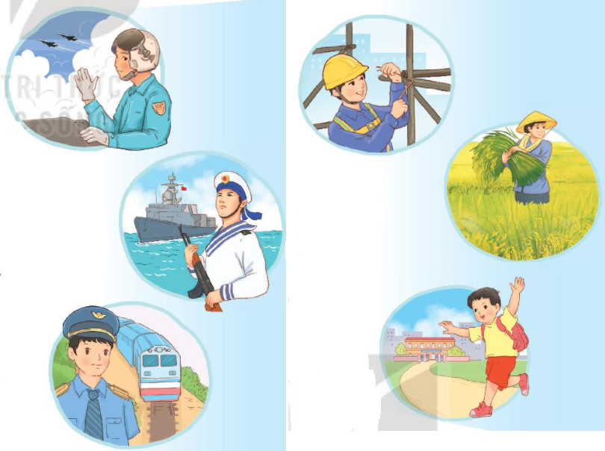
H.1
H.4
H.5
H.2
H.3
H.6

Slide 5
Thứ Bảy, ngày 17 tháng 12 năm 2022

Slide 6
Thứ Bảy, ngày 17 tháng 12 năm 2022
Tiếng Việt: Bài: 28
Con đường của bé (Tiết 1) Thanh Thảo
Đọc:

Slide 7
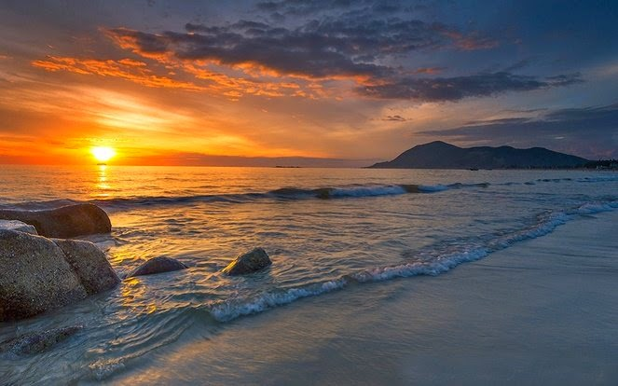

Slide 8
Thứ Bảy, ngày 17 tháng 12 năm 2022
Tiếng Việt: Bài: 28
Con đường của bé (Tiết 1) Thanh Thảo
Đọc:

Slide 9
Thứ Bảy, ngày 17 tháng 12 năm 2022
Tiếng Việt: Bài: 28
Con đường của bé (Tiết 1) Thanh Thảo
Đọc:
Đường của chú phi công
Lẫn trong mây cao tít
Khắp những vùng trời xanh
Những vì sao chi chít.

Slide 10
Thứ Bảy, ngày 17 tháng 12 năm 2022
Tiếng Việt: Bài: 28
Con đường của bé (Tiết 1) Thanh Thảo
Đọc:
Đường của chú phi công
Lẫn trong mây cao tít
Khắp những vùng trời xanh
Những vì sao chi chít.

Slide 11
Thứ Bảy, ngày 17 tháng 12 năm 2022
Tiếng Việt: Bài: 28
Con đường của bé (Tiết 1) Thanh Thảo
Đọc:

Slide 12
Thứ Bảy, ngày 17 tháng 12 năm 2022
Tiếng Việt: Bài: 28
Con đường của bé (Tiết 1)
Thanh Thảo
Đọc:
Đường của chú phi công Lẫn trong mây cao tít Khắp những vùng trời xanh Những vì sao chi chít. Đường của chú hải quân Mênh mông trên biển cả Tới những vùng đảo xa Và những bờ bến lạ. Con đường làm bằng sắt Là của bác lái tàu Chạy dài theo đất nước Đi song hành bên nhau.
Còn con đường của bố Đi trên giàn giáo cao Những khung sắt nối nhau Dựng nên bao nhà mới. Và con đường của mẹ Là ở trên cánh đồng Cỏ ruộng dâu xanh tốt Thảm lúa vàng ngát hương. Bà bảo đường của bé Chỉ đi đến trường thôi Bé tìm mỗi sớm mai Con đường trên trang sách.

Slide 13
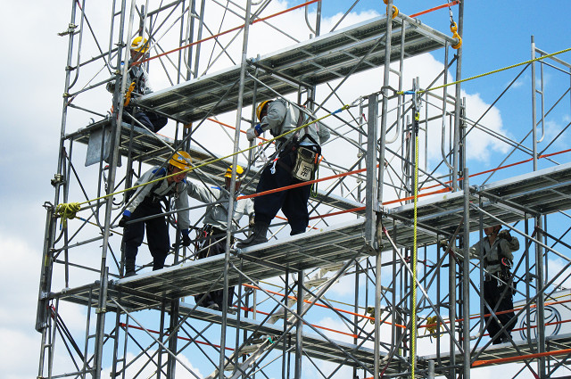

Slide 14
Thứ Bảy, ngày 17 tháng 12 năm 2022
Tiếng Việt: Bài: 28
Con đường của bé (Tiết 1) Thanh Thảo
Đọc:

Slide 15
TRƯỜNG TIỂU HỌC SỐ 3 HOÀI HƯƠNG
XIN CHÂN THÀNH CẢM ƠN QUÝ THẦY CÔ VÀ CÁC EM

